Slide 1

ESCUELA POLITÉCNICA DEL EJÉRCITO
UNIDAD DE GESTIÓN DE POSTGRADO
Proyecto de grado previo a la obtención del título de Magister en
GERENCIA EN SEGURIDAD Y RIESGO
“Mejoramiento de la Seguridad y Salud Ocupacional de los Trabajadores Florícolas de la Empresa Sierraflor Cía. Ltda.”
Eslendy Bustos
Julio Paliz

Slide 2
INDICE
Planteamiento
Formulación del Problema
Justificación
Objetivo general
Objetivos específicos
Proceso productivo
Metodología
Análisis de resultados
Propuesta
Conclusiones
Recomendaciones

Slide 3
Planteamiento.
El Ecuador país netamente agrícola.
    Intromisión de nuevos sistemas productivos.
Proceso productivo no tradicional.
    Negocio lucrativo
Situación social.
    Desplazamiento
    Abandono de tierras
Contaminación Ambiental.
    Ausencia de control

Slide 4
Formulación del Problema.
Quien genera el riesgo debe controlarlo?
    Los riesgos son responsabilidad del empleador
    Intoxicación por plaguicidas
    Condiciones de trabajo deficientes

Slide 5
Justificación
Situación laboral.
    Responsabilidad patronal
Cumplimiento legal.
    Condiciones de trabajo
    Productividad
    Cumplimiento de Estándares

Slide 6
Objetivo general
  Determinar la tasa de toxicidad en los trabajadores florícolas de la empresa Sierraflor de la parroquia Mulaló, del cantón Latacunga, de la provincia de Cotopaxi mediante el análisis sanguíneo de colinesterasa, para la estructuración de un plan de capacitación en seguridad laboral ?

Slide 7
Objetivos específicos
Aplicar muestreos y análisis sanguíneos para determinar niveles de toxicidad en trabajadores florícolas.
Determinar las bases teórico y metodológicas para la determinación de los niveles de toxicidad en los trabajadores florícolas
Establecer un plan de mejoramiento en seguridad y salud ocupacional.

Slide 8
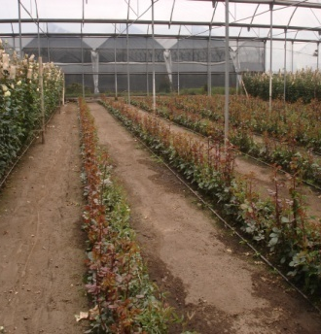
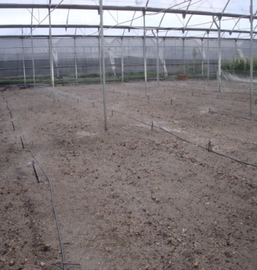
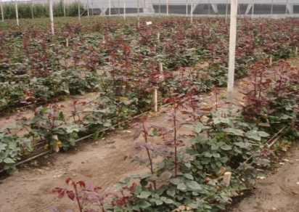
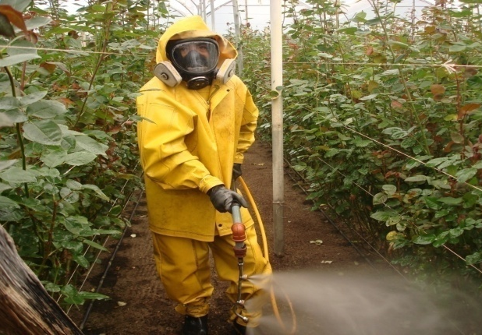
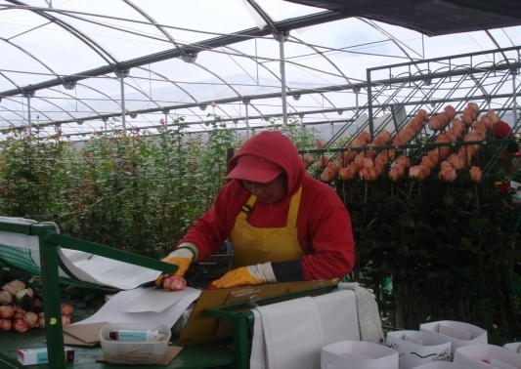
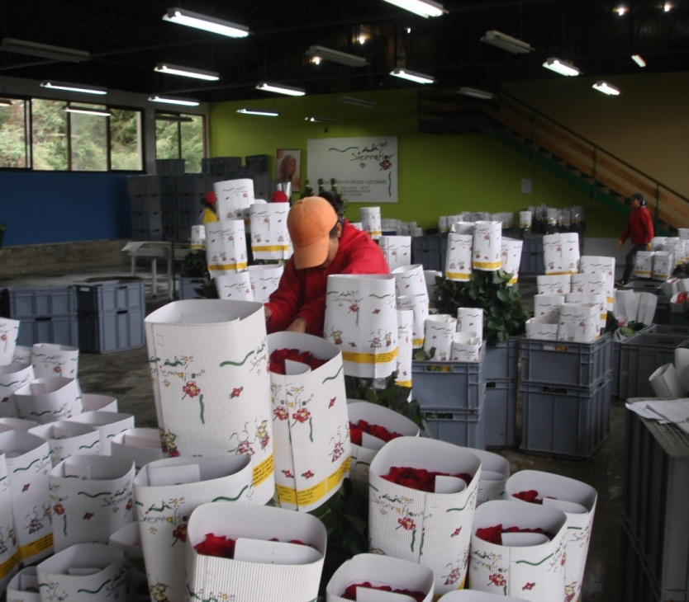
Proceso productivo
  Preparación del terreno
  Armado de camas
  Fertilización
  Fumigación
  Cultivo y Postcosecha
  Área de terminado

Slide 9
Metodología.
Análisis cuantitativo.
    Pruebas de laboratorio

Slide 10
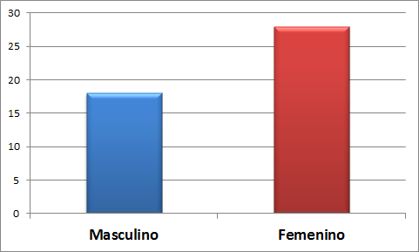
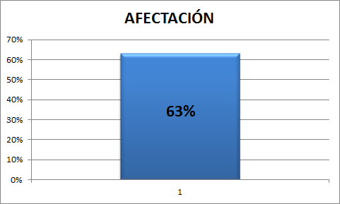
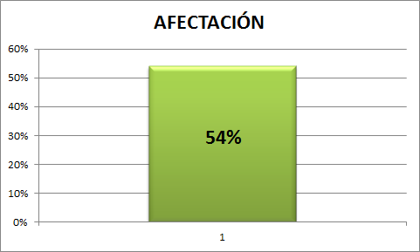
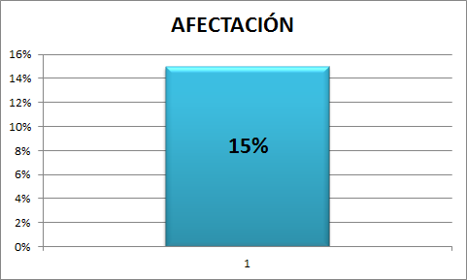
Análisis de resultados.
Personal por genero Resultados Marzo 2009
Resultados Junio 2009 Resultados diciembre 2009

Slide 11
Conclusiones
  La metodología presentada en está guía es sencilla y simple
  Aportar con una herramienta que por su sencillez lo estimule a realizar una gestión adecuada.
  Buscar la oportunidades de reducirlos y ojalá eliminarlos en razón de que son un costo para la empresa.

Slide 12
Propuesta
MANUAL DE SEGURIDAD Y SALUD OCUPACIONAL PARA LA FINCA “SIERRA FLOR”
SEGURIDAD INDUSTRIAL
SALUD OCUPACIONAL
PLAN DE CONTINGENCIAS CONTRA INCENDIOS
CAPACITACIÓN EN SEGURIDAD Y SALUD OCUPACIONAL
Propuesta

Slide 13
Antecedentes.- El Ecuador
1923 fomento la cultura de seguridad desde el código de trabajo.
1942 creación de prestación por accidentes de trabajo.
1964 cobertura de accidentes a trabajadores no protegidos.
1970 creación del departamento de medicina del trabajo emisión del decreto ejecutivo 2393
2004 el sistema de gestión de seguridad y salud en el trabajo.
2010 se expidió la Resolución 333 sobre el Sistema de Auditorias de Riesgos de Trabajo SART.

Slide 14
Objetivos de la propuesta
Minimizar los riesgos para el personal y el medio ambiente.
Controlar los riesgos.
Contribuir a hacer de los empleados, entes competentes

Slide 15
Referencia Legal
Constitución política del Ecuador
Decisión 584 “Instrumento Andino de Seguridad y Salud en el Trabajo
Resolución 954 “Reglamento del Instrumento Andino de Seguridad y Salud en el Trabajo
Código de Trabajo Ecuatoriano
Decreto Ejecutivo 390 “Reglamento de Seguridad y Salud de los trabajadores y Mejoramiento del Medio Ambiente de Trabajo.

Slide 16
SEGURIDAD INDUSTRIAL
Prevención de riesgos
En poblaciones vulnerables
Garantizar la no exposición a factores de riesgo
Exigir para todo el personal la afiliación al IESS
Garantizar que la empresa tenga su Reglamento
Capacitar al personal
Medidas preventivas para el uso de pesticidas
El riesgo ocasionado por la toxicidad
Compra
Observar que los plaguicidas
Observar la fecha
No comprar pesticidas
Al comprar plaguicidas

Slide 17
Transporte
Los pesticidas deben transportarse
Los pesticidas no deben transportarse
Almacenamiento
Los pesticidas deben almacenarse ordenadamente
Precauciones previas a la aplicación de plaguicidas
Todo trabajador que va a realizar mezclas se le capacitará sobre el manejo correcto de plaguicidas, y normas técnicas sobre agroquímicos en genera.
Riesgo y manejo correcto de Plaguicidas
Técnicas - en la caseta de fumigación
Precauciones durante la aplicación de los pesticidas
Precauciones posteriores a la aplicación de pesticidas.

Slide 18
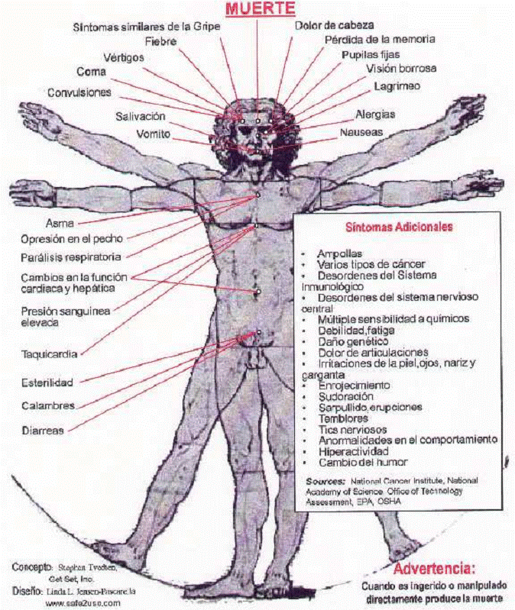
Síntomas generales de intoxicación por pesticidas
Intoxicaciones leves
Intoxicaciones moderadas
Intoxicaciones graves
Medidas a Tomar
Intoxicación por vía respiratoria
Intoxicación por Piel
Intoxicaciones por vía digestiva

Slide 19
Equipo de protección personal
La mayoría de los riesgos industriales a la salud pueden controlarse por los principios en seguridad, pero en algunos casos no pueden aplicarse o se recurre al empleo del equipo de protección personal.
Clases y uso adecuado.- De acuerdo a la necesidad de las funciones que realiza.
Ropa impermeable
Uniforme de dotación
Protector ocular
Capucha impermeable
Mascarilla
Guantes de puño
Requisitos para un uso adecuado de equipos de protección personal.

Slide 20
Equipos de protección Personal utilizados y Recomendados.
Protección de Cabeza
Protección de Ojos y Cara
Protección de Manos
Protección de Pies
Protección Respiratoria
Protección Auditiva Ruido
Cinturones de Seguridad
Entrenamiento
Antes de iniciar con el uso de E.P.P., cada empleado debe ser capacitado en su uso y cuidados.
Mantenimiento
Los equipos de protección personal para pesticidas solo deben usarse limpios y en buenas condiciones

Slide 21
El EPP es la última barrera entre el trabajador y el riesgo, es por esto que debe formar parte de un programa de protección integral, solo se debe usar cuando es imposible otro método de control (fuente o medio) y recordar que el EPP tiene una vida útil.
Seguridad Industrial
Condición Insegura
Es la condición física o mecánica insegura del equipo, herramientas, instalaciones, máquina, edificio, vías de acceso, entre otros, que pudo haber sido corregida o protegida, o de la cual alguien puede protegerse.
Acción Insegura
Es la violación de un método o procedimiento aceptado como seguro en el trabajo.
Señalización de Seguridad
Señales de prohibición
Señales de obligación
Señales de advertencia
Señales de información
Señal de salvamento

Slide 22
SALUD OCUPACIONAL
Cada empresa debe contar con una unidad médica.
Estadísticas
160 millones de trabajadores enferman cada año
350 millones de jornadas se pierden
El 50 a 70% de las enfermedades
Cuidar la salud significa responsabilizarse de la salud del mismo durante todo su trayecto.
Mandatos Legales
1 a 9 | Microempresa | Botiquín de primeros auxilios Delegado de Seguridad y Salud responsable de prevención de riesgos | Diagnóstico de Riesgos Política empresarial Plan mínimo de prevención de riesgos Certificados de salud

Slide 23
10 a 49 | Mediana empresa | Comité paritario de Seguridad e Higiene responsable de Prevención de Riesgos Servicio de enfermería o servicio médico | Política empresarial Diagnóstico de Riesgos Reglamento Interno de SST Programa de Prevención Programa de capacitación Registro de accidentes e incidentes Vigilancia de la salud Planes de emergencia
50 a 99 | Mediana empresa | Comité paritario de Seguridad e Higiene responsable de Prevención de Riesgos Servicio de enfermería o servicio médico | Política empresarial Diagnóstico de Riesgos Reglamento Interno de SST Programa de Prevención Programa de capacitación Registro de accidentes e incidentes Vigilancia de la salud Planes de emergencia
100 o más | Gran empresa | Sistema de Gestión de Seguridad y Salud: Comité paritario de Seguridad e Higiene Unidad de Seguridad e Higiene Servicio Médico de Empresa Liderazgo gerencial | Política empresarial Diagnóstico de Riesgos Reglamento Interno de SST Programa de Prevención Programa de capacitación Registro de accidentes e incidentes Vigilancia de la salud Registro de Morbilidad laboral Planes de emergencia

Slide 24
Exámenes de Laboratorio
Pre ocupacional
Frecuencia
Seguimientos
Vigilancia de la salud de los trabajadores
Sus trabajadores se sometan a los exámenes médicos pre-ocupacionales, periódicos y de retiro, acorde con los riesgos a que estén expuestos en sus labores.
Primeros auxilios
Rotación de fumigadores
Personal vulnerable
Educación para la Salud y Seguridad Industrial
Orden y limpieza de los lugares de trabajo

Slide 25
Proceso Investigación de accidentes
Inicio
Detener las operaciones hasta que se determine que existe seguridad para continuarlas
Recolectar datos
Determinar si las causa raíz por factores personales o factores de trabajo
Realizar la investigación minuciosa del accidente
Determinar los factores descubiertos
Realizar las recomendaciones de las medidas correctivas, sobre la base de la investigación
Determinar los factores descubiertos
fin

Slide 26
Proceso Investigación de las causas del accidente
Inicio
Obtener el reporte del accidente elaborado por el patrón
Obtener lo antes posible la declaración del trabajador accidentado
Obtener la declaración de los testigos del accidente
Hacer un reconocimiento del lugar del accidente
Registrar los hechos obtenidos en las actividades anteriores
Estudiar los hechos esenciales y los secundarios en conjunto y precisar los factores que provocaron el accidente
Sugerir las acciones correctivas a seguir
Reportar el accidente a la división de riesgos de trabajo en el formulario de aviso de accidentes de trabajo
Clasificar el accidente respecto a las causas que originaron, tipo de incapacidad, agente, tipo de accidente y otros, sumado los indicadores de accidentabilidad
Reportar semestralmente a la división del riesgo de trabajo del IESS en el formulario correspondiente
Publicar los récords de los accidentes e incidentes por áreas, el total de días perdidos, las causas, medidas correctivas y otros
Fin

Slide 27
Análisis del accidente
El análisis de accidentes, es una tarea especializada y tiene por fin determinar los factores que ocurrieron para que el accidente se produjera
El método de investigación lleva a contestar las siguientes interrogantes
1 | ¿Quién se accidentó? | Identifica a la persona, sus características y su situación en la empresa.
2 | ¿Qué hacía cuando ocurrió el accidente? | Identifica la tarea que realizaba el accidentado al momento.
3 | ¿Dónde ocurrió el accidente? | Determina el lugar físico, el equipo y el medio ambiente donde ocurrió el accidente, para así determinar las posibles condiciones inseguras.
4 | ¿Cuando ocurrió el accidente? | Indica el día, la fecha y la hora.
5 | ¿Cómo ocurrió? | Permite hacer la descripción exacta de los hechos que provocaron el accidente.
6 | ¿Por qué ocurrió el accidente? | Establece las causas que provocaron el accidente.

Slide 28
Registró e investigación de accidentes e incidentes – causas, responsables y registros
Todo accidente, incidente y/o enfermedad de trabajo será investigado y analizado por parte de la Unidad de Seguridad y Salud Ocupacional, el servicio médico y el responsable del área de trabajo
Determinación de los Factores en el análisis de Accidente
Para el correcto análisis, la investigación de los accidentes, la determinación de los factores constituirá la herramienta más eficaz.
1 | ¿Qué lo produjo? | Define el factor agente y parte del agente.
2 | ¿Por qué se produjo? | Determina la causa o las causas que lo provocaron.
3 | ¿Cómo se produjo? | Establece el tipo de accidente, golpeado por…, sobreesfuerzo…, etc.
4 | ¿Qué hacia el sujeto? | Establece la tarea que realizaba el sujeto y así determinar la fuente del accidente.

Slide 29
Costo de los Accidentes
Detalle
Costos del tiempo perdido por el trabajador lesionado.
Costos del tiempo perdido por otros trabajadores que interrumpen sus tareas
Costo del tiempo perdido por supervisores
Costo del tiempo de la persona que presto los primeros auxilios.
Costo de los daños ocasionados por maquinas, herramientas u otros bienes.
Costos por la imposibilidad de entregar los pedidos en la fecha convenida.
Costos de las prestaciones al personal.
Costos por el pago completo.
Costos de beneficios pendientes de obtener maquina averiada.
Costos de debilitamiento que causa el personal moralmente al ver el accidente.

Slide 30
PLAN DE CONTINGENCIAS CONTRA INCENDIOS
Estructuración y conformación del comité de Prevención, protección y control de incendios.
Conformado por empleados, trabajadores y directivos de preferencia que tengan conocimientos de Seguridad Industrial o de Planes de Contingencia
Funciones de los miembros
Funciones del presidente
Funciones del Jefe de Finca (presidente alterno)
Funciones del Jefe de Recursos Humanos
Funciones de los Jefes de Cultivo, cosecha, postcosecha y bodegas (jefes de Evacuación)
Funciones del Jefe de Seguridad. (Jefe de Protección)
Funciones de la brigada contra incendios

Slide 31
Plan de contingencia contra incendios – Procedimiento
Plan de acción
Protección de equipos vitales
Paro de los Equipos
Plan General de Evacuación contra Incendios
Incendios en días laborables
Incendios en días no laborables
Procedimiento de emergencia
Plan operativo para los jefes de evacuación
Evacuación
Medidas Personales
Normas que se deben seguir en caso de incendio

Slide 32
Que hacer en caso de incendio en las oficinas
Plan de Emergencia
Conclusiones Finales
Tratándose de incendios, como de cualquier otro tipo de riesgo, las medidas de eficacia máxima son las preventivas, aquellas dirigidas a impedir su generación, en caso de producirse, evitar su propagación.
Con las medidas anteriores, se busca eficacia frente a la posibilidad de que el incendio se produzca.

Slide 33
Clases de fuego
Clase de fuego Agente Extintor | A | B | C | D(Fuegos Especiales) | Fuegos Eléctricos
Agua a chorro | Bueno | - | - | - | NO USAR: Peligro de muerte
Agua pulverizada | Excelente | Aceptable | - | - | NO USAR: Peligro de muerte
Dióxido de carbono (CO2) | Aceptable | Aceptable | - | - | Bueno
Polvo seco normal | - | Bueno | Bueno | - | Aceptable
Polvo seco polivalente | Bueno | Bueno | Bueno | - | Aceptable Inf. A 1000 V.
Espuma física | Bueno | Bueno | - | - | -
Agentes especiales | - | - | - | Específico para cada metal | -
Halones | Aceptable para fuegos pequeños | Aceptable para fuegos pequeños | - | - | Bueno

Slide 34
CAPACITACIÓN EN SEGURIDAD Y SALUD OCUPACIONAL
Con la intención de minimizarlos riesgos, peligros y por ende la aparición de los daños profesionales y cumpliendo con las normas vigentes en el Decreto 2393 del Código del Trabajo, ha creído conveniente instruir y capacitar a todos sus trabajadores en la prevención de siniestros laborales.
Objetivos
Instruir a los trabajadores sobre las normas de seguridad prescritas en la Prevención de Riesgos de Trabajo.
Desarrollar métodos idóneos de trabajo orientados a la eliminación y reducción de actos inseguros dentro del proceso laboral.
Elevar el nivel de conocimientos y competencias referentes a las tareas típicas propias del proceso de trabajo.
Asesorar a la parte administrativa en la erradicación de los riesgos presentes en el trabajo, así como su mejoramiento y desempeño técnico, práctico y científico.
Evaluar los resultados de la capacitación en función del desempeño del trabajador.

Slide 35
Temas a tratarse
Causas y Factores de los accidentes.
Causas de los Accidentes
Almacenamiento seguro de Productos Químicos Industriales
Normas de Seguridad
Seguridad Industrial en el manejo de Productos Químicos de Alto Riesgo
Técnicas de Lucha
Manejo Seguro de Productos Químicos de Alto Riesgo
Inspecciones de Seguridad
Prevención y Protección de Incendios
Protección Personal
Investigación de Accidentes

Slide 36
Conclusiones
  El problema y objetivos
  Se identificaron los riesgos
  Accidentes laborales
  Correcto manejo de plaguicidas
  Plan de contingencia contra Incendios

Slide 37
Recomendaciones
  Llevar registros de la situación inicial de los trabajadores.
  Cumplir y hacer cumplir las disposiciones vigentes
  Aplicación del presente manual.
  Supervisar y motivar a todo el personal

Slide 38
GRACIAS
GRAD. JORGE MIÑO DIRECTOR
MSC. DANNY VEJAR OPONENTE

